Slide 1


Быть воином – жить вечно!…

Slide 2
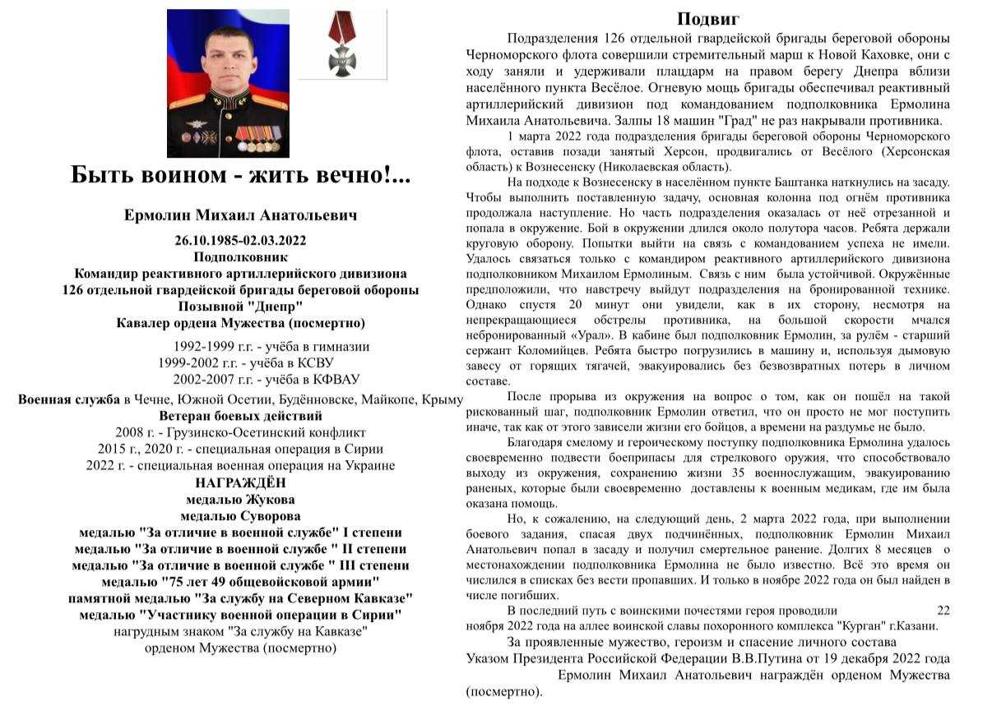
Михаил Анатольевич Ермолин родился 26 октября 1985 года в городе Куйбышев (ныне Самара) в семье военнослужащего. В 1987 году семья переехала в Казань.

Slide 3
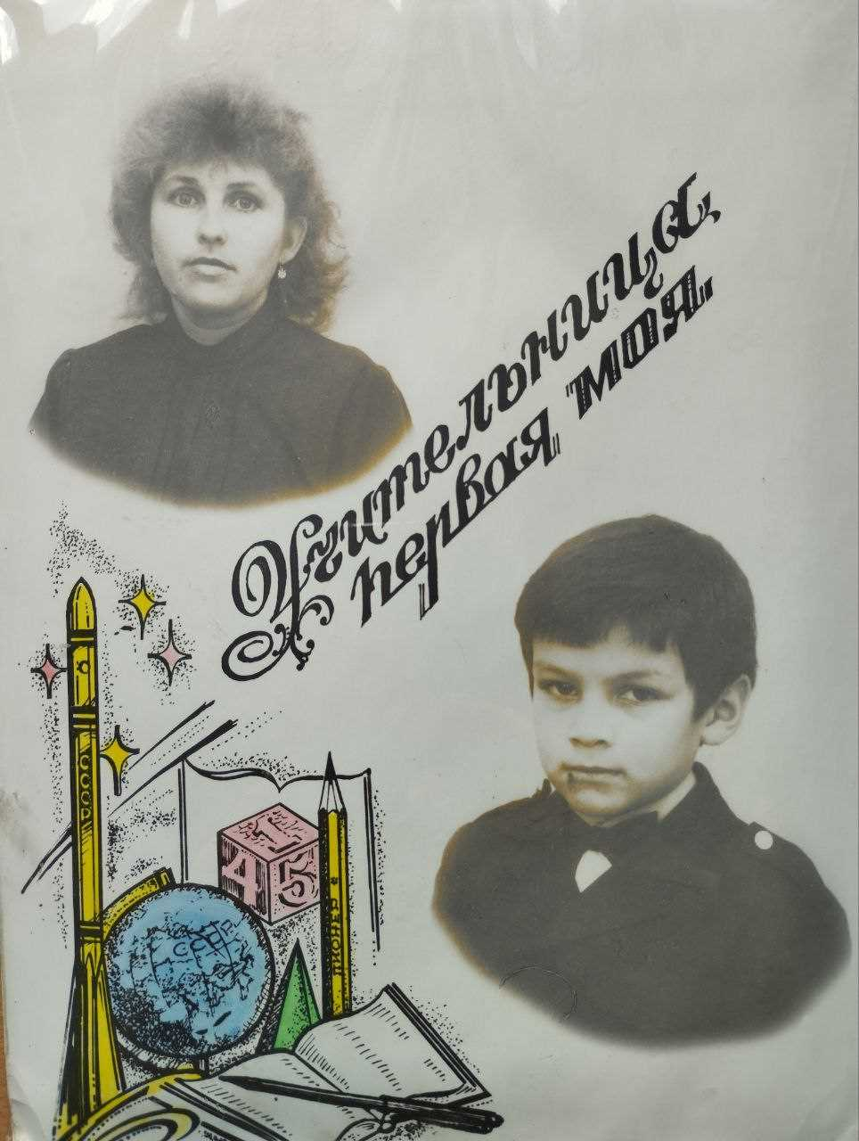
Гимназия 125
1992-1999
До 8 класса учился в гимназии №125 Советского района г. Казани. Первой учительницей была Волдавина Наталья Гавриловна

Slide 4
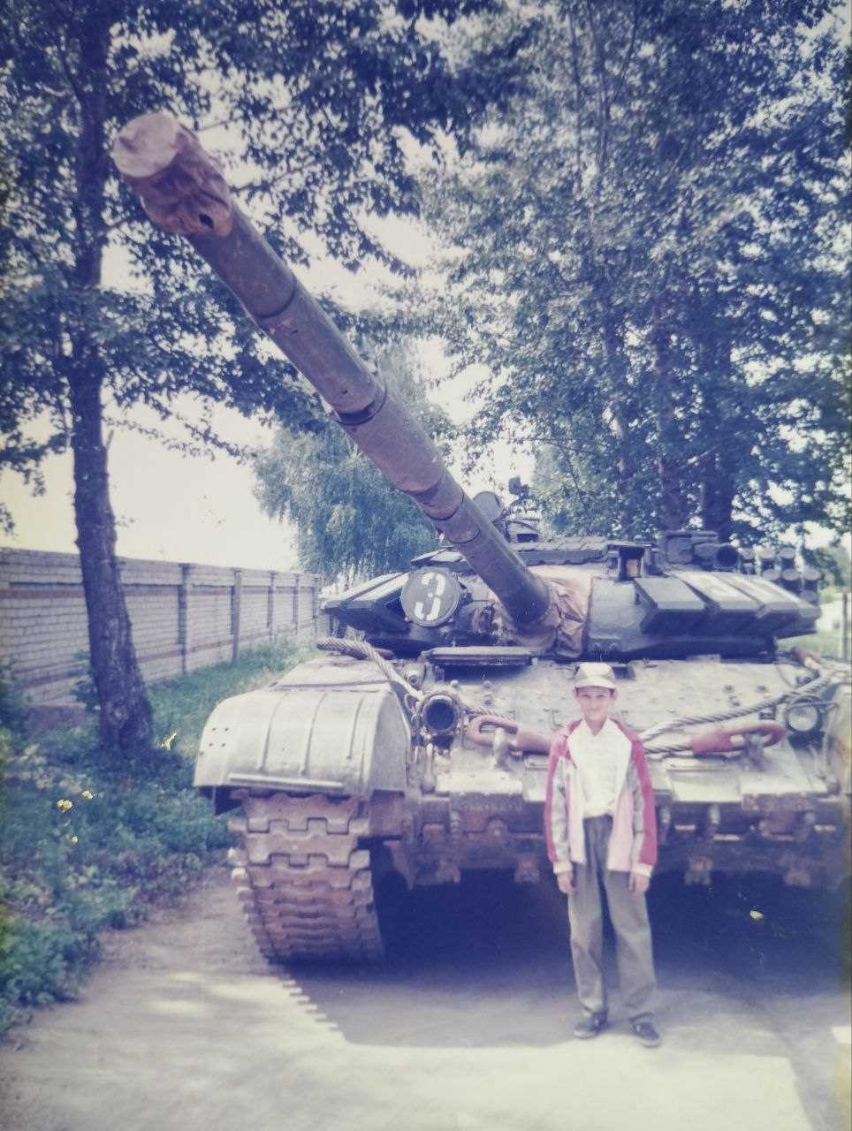
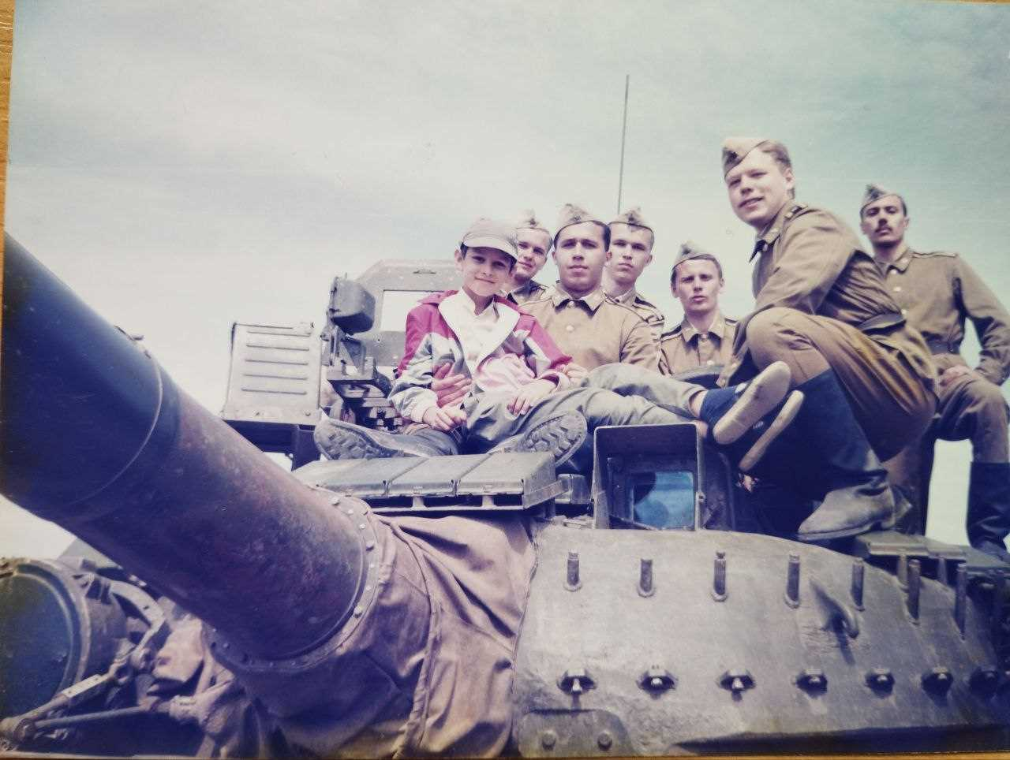
С раннего детства Михаил увлекался военной техникой .У родных не было сомнения, что Миша станет военным. Так и случилось.

Slide 5
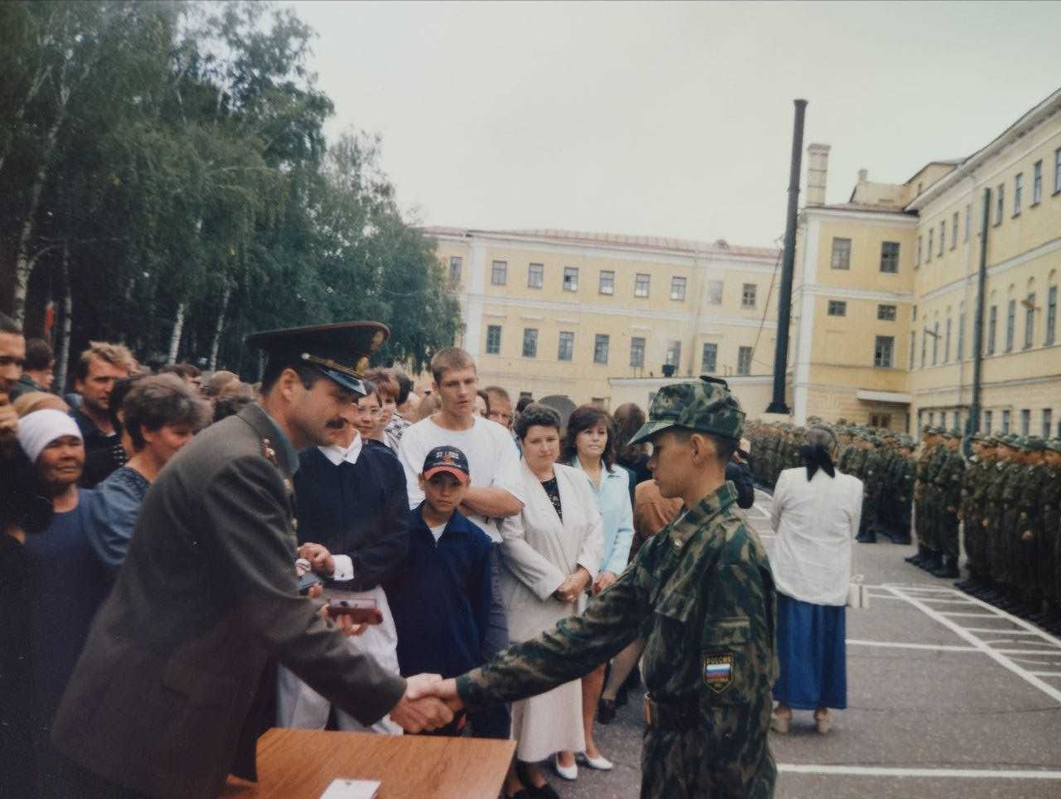
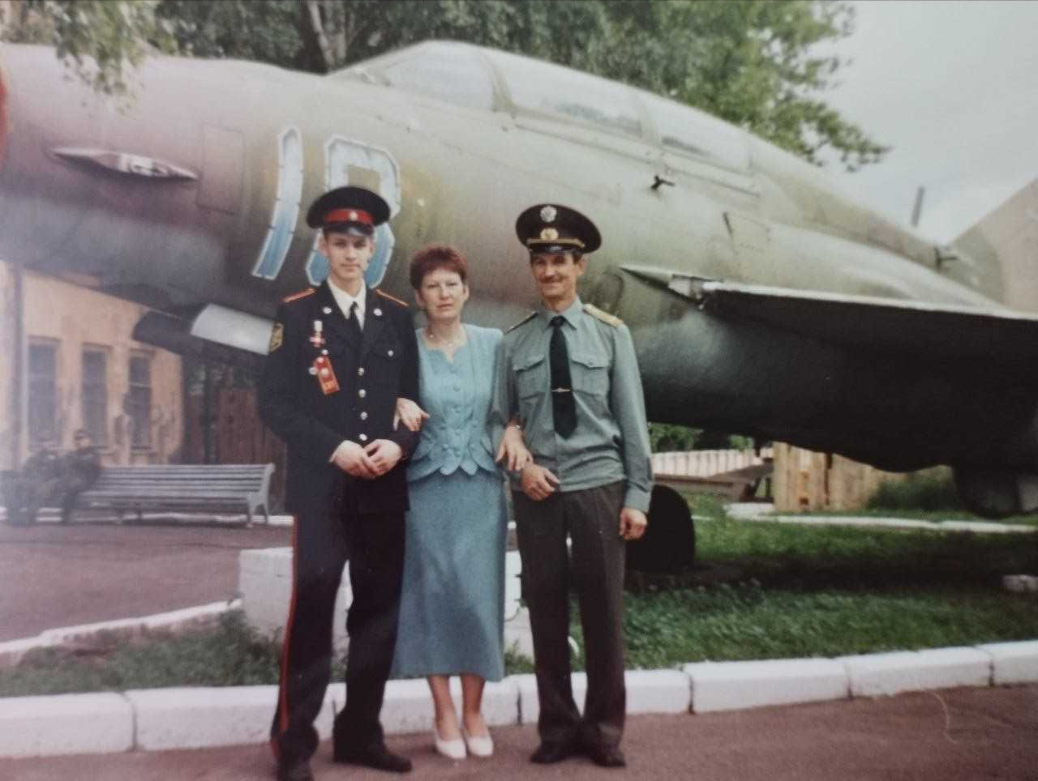
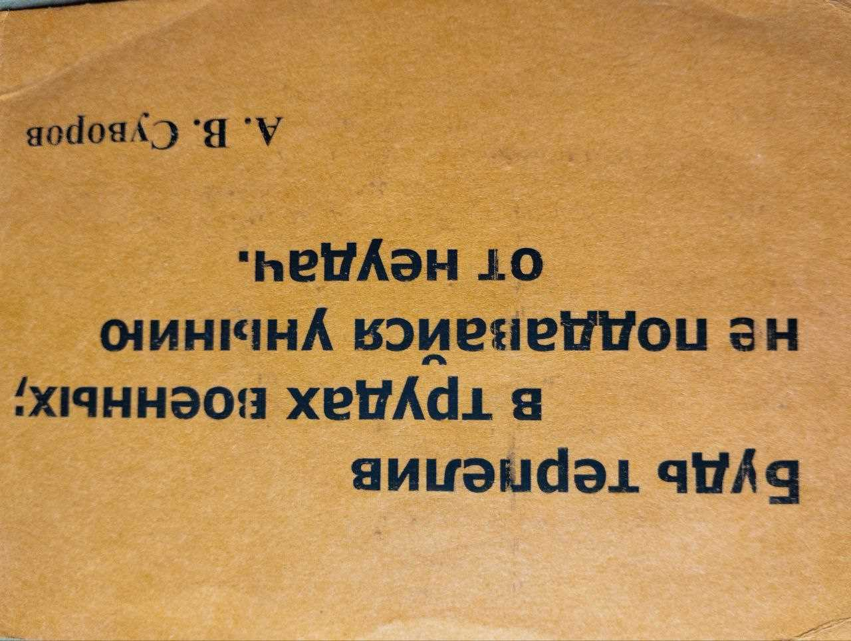
КСВУ 1999-2002
После 8 класса Михаил поступил в Казанское Суворовское училище. Через 3 года успешно его закончил.

Slide 6
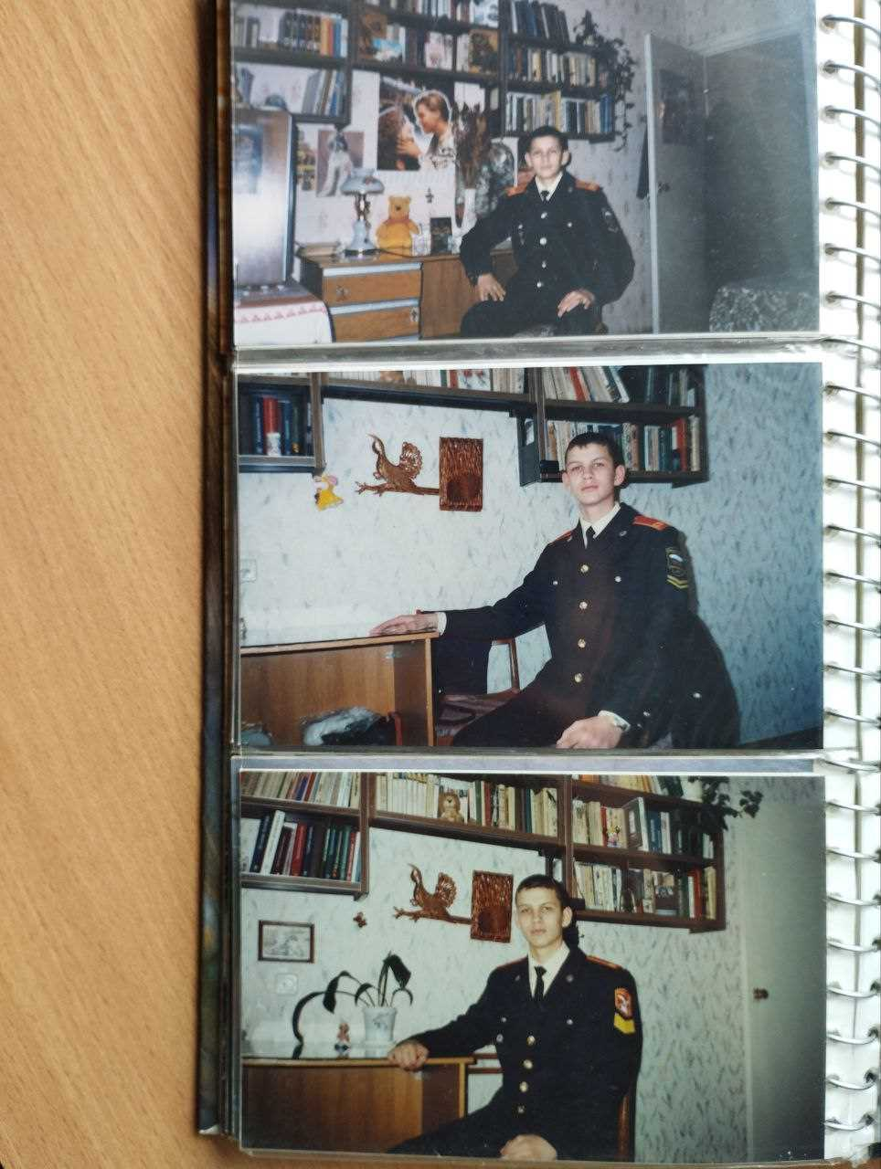
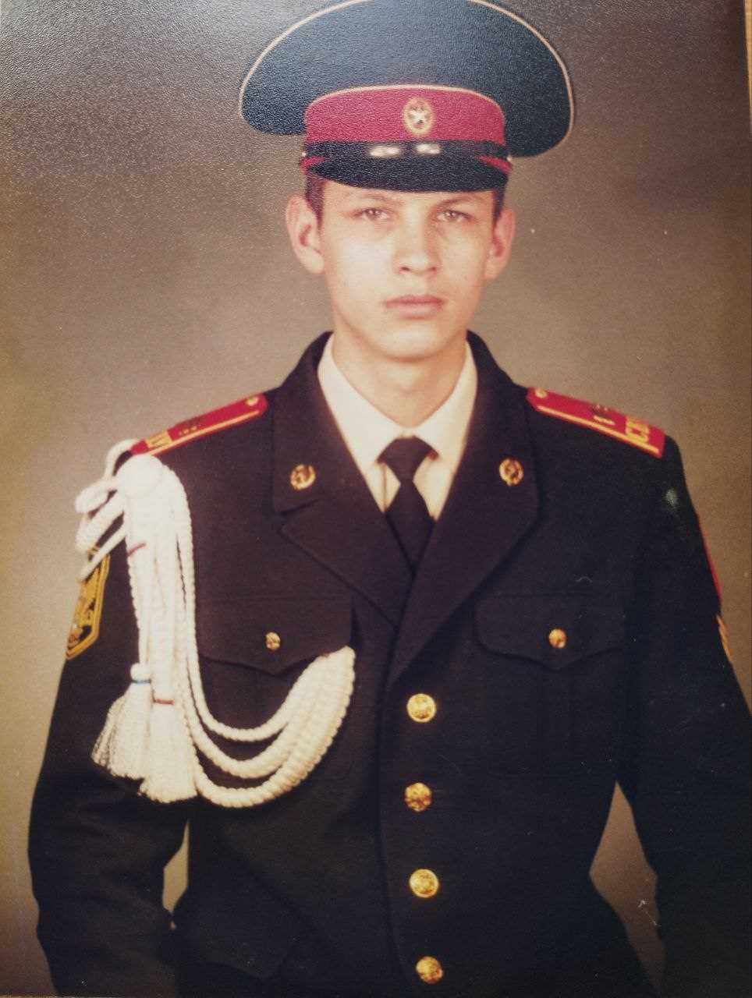

Slide 7
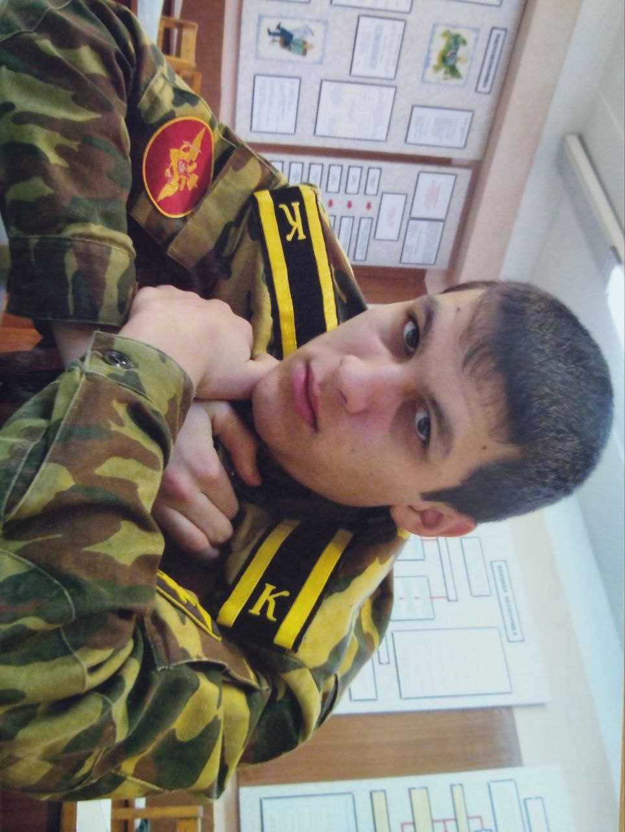
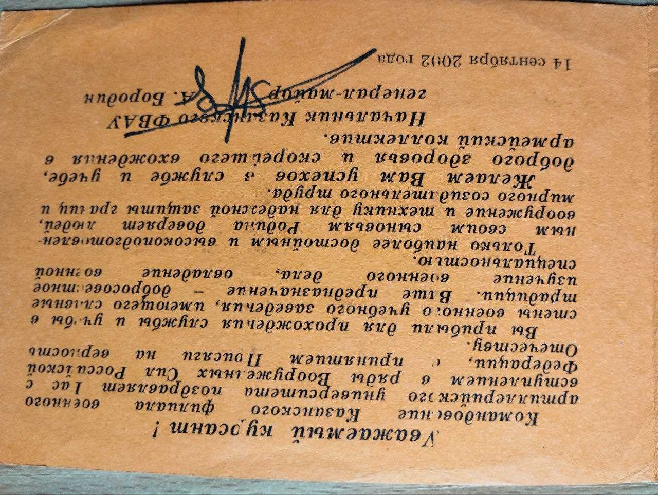
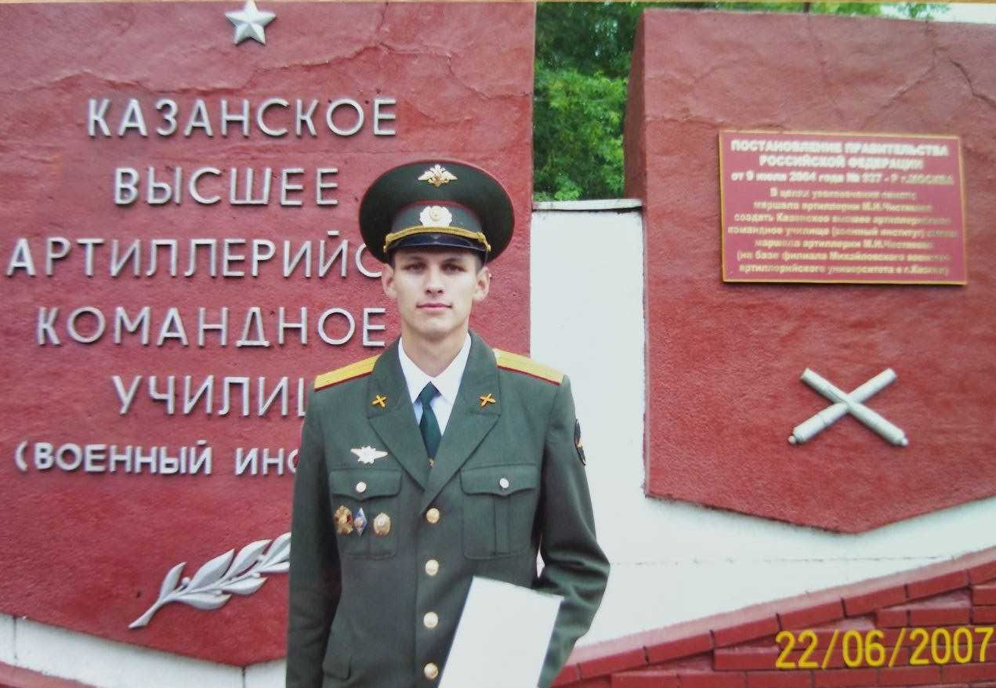
КФВАУ 2002-2007
с 2002 по 2007 год учился в Артиллерийском училище. Он зарекомендовал себя как достойный и высокоподготовленный курсант, которому Родина доверяет людей, вооружение, технику для надёжной защиты границ и мирного созидательного труда.

Slide 8
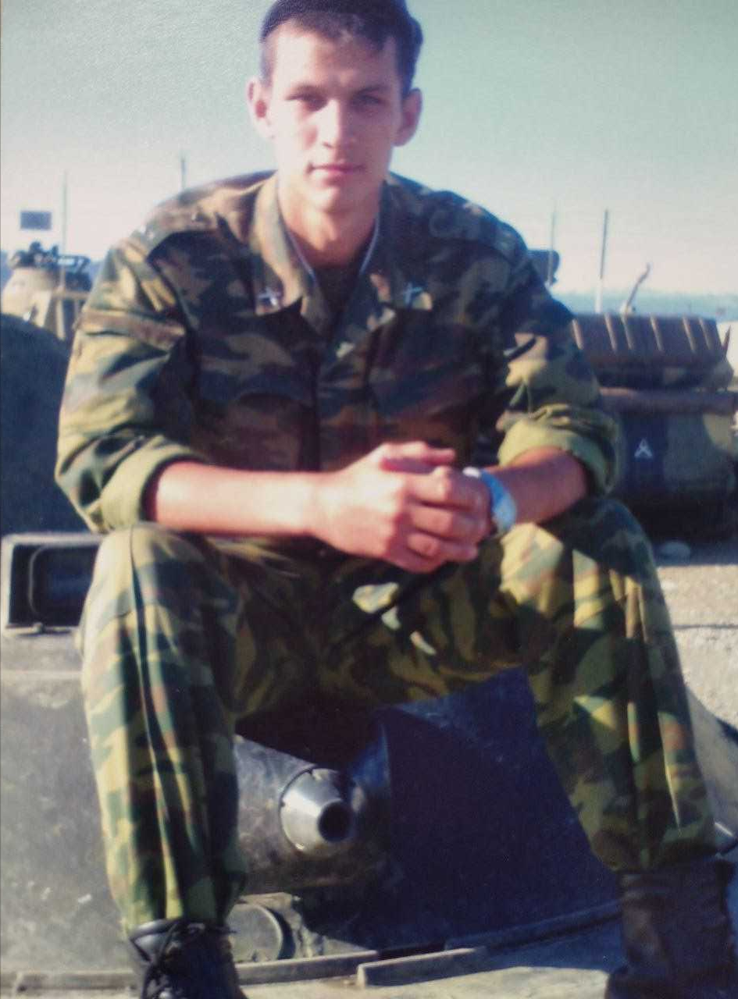
Проходил военную службу в
Чечне
Южной Осетии
Буденновске
Майкопе
Крыму

Slide 9
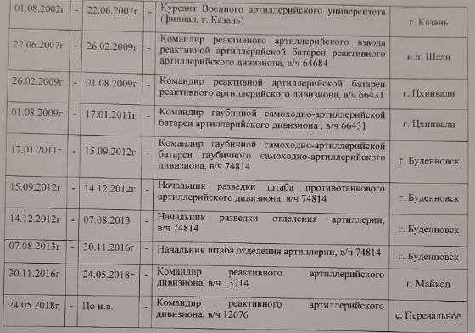

Slide 10
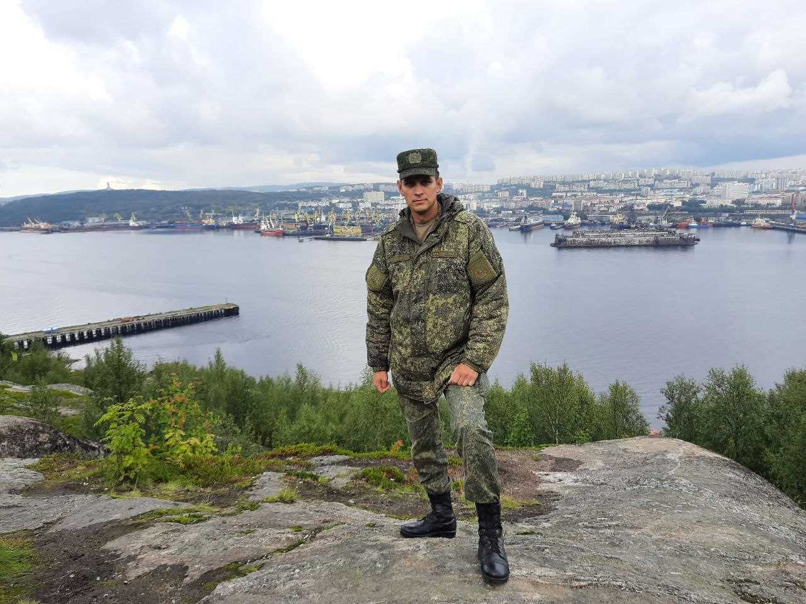
Ветеран боевых действий:
Грузино-осетинский конфликт 2008г
Участник спецоперации в Сирии (2015, 2020 года)
Участник СВО на Украине (2022)

Slide 13
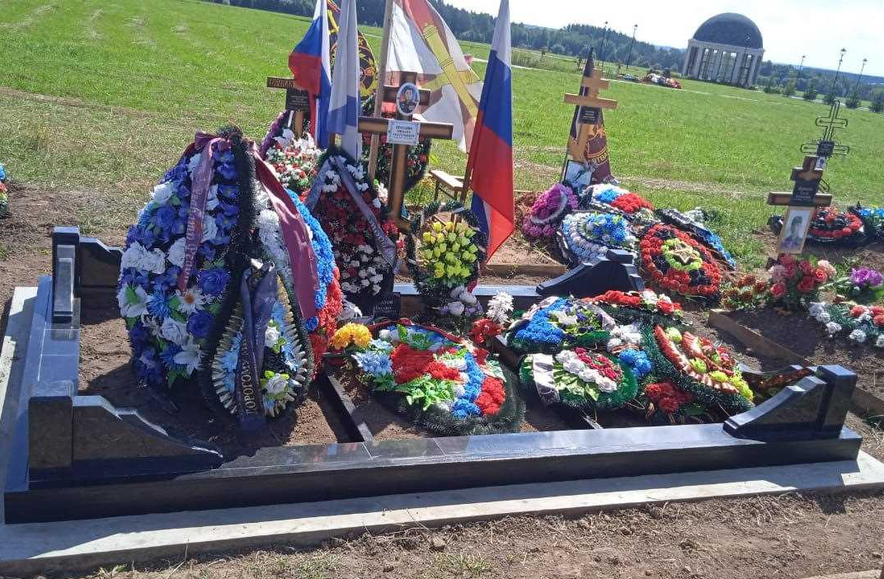
Вечная память
В последний путь Михаила Анатольевича проводили 22 ноября на Мемориальном кладбище "Курган". У Михаила остались жена, сын, сестра, родители.
ПК «Курган»
22.11.2022

Slide 14
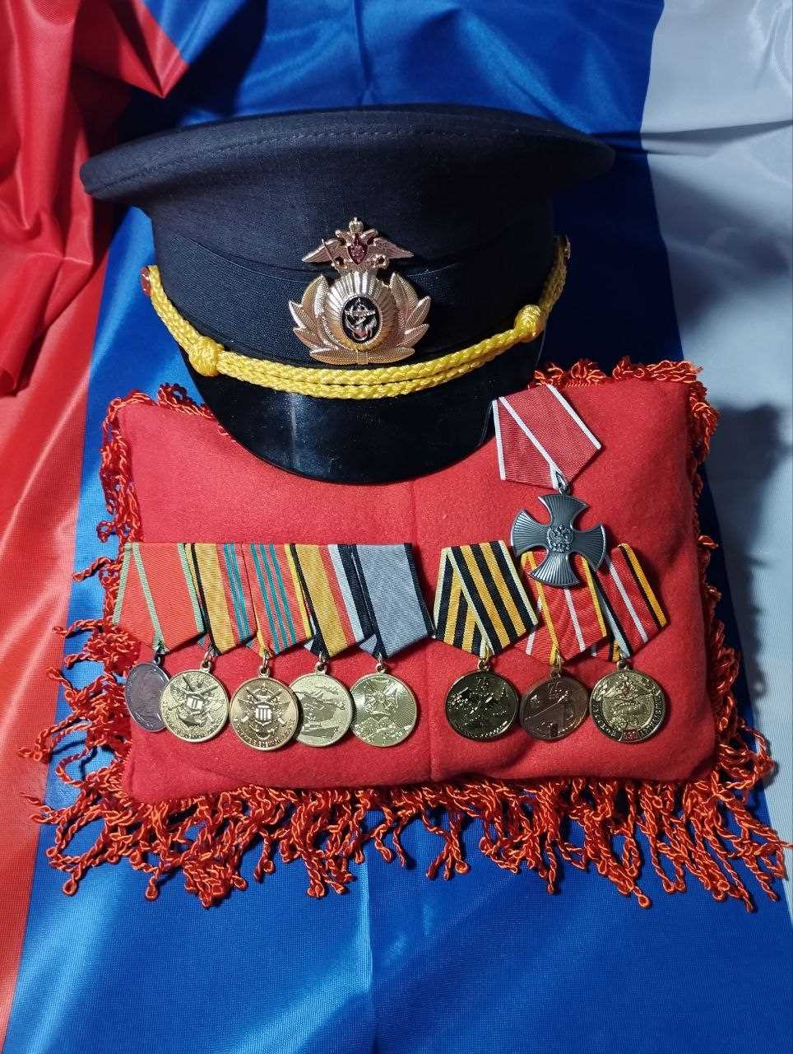
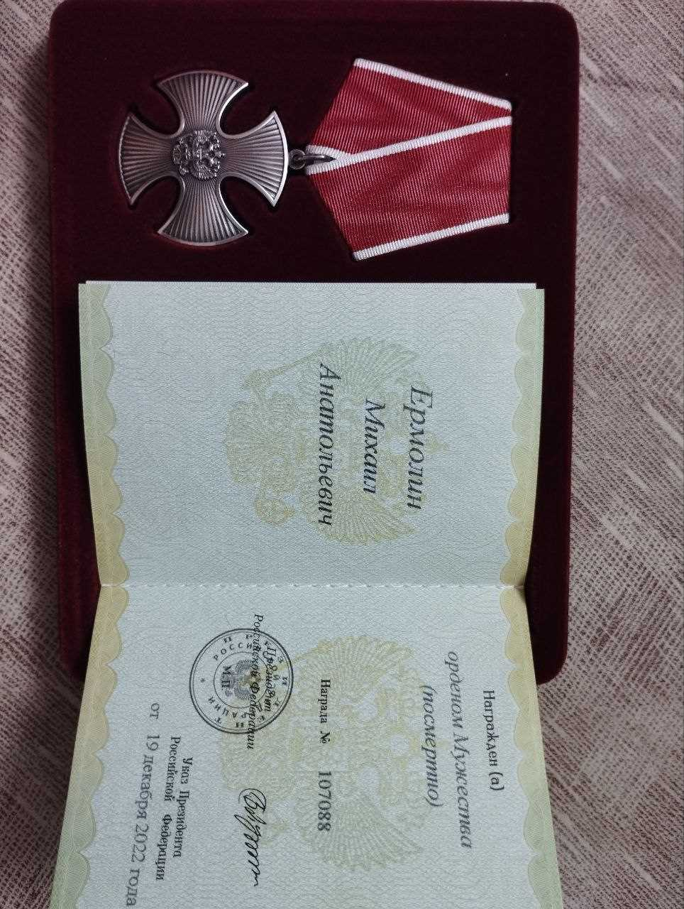
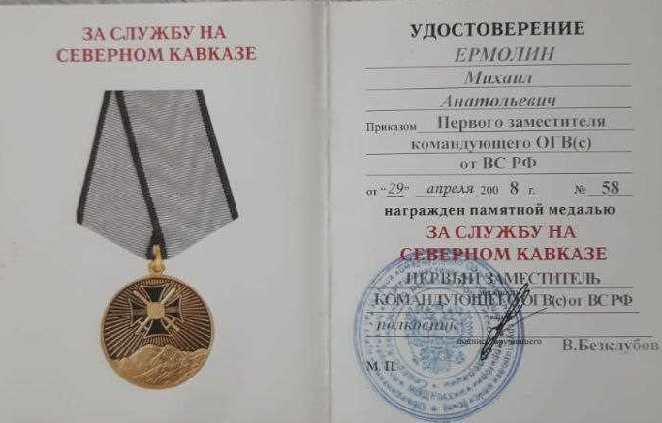
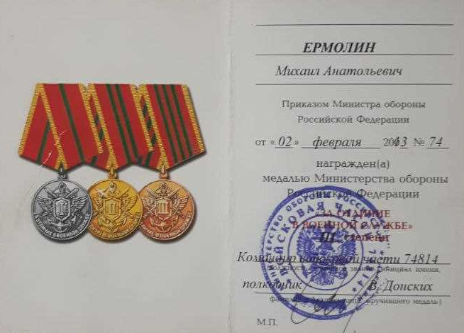
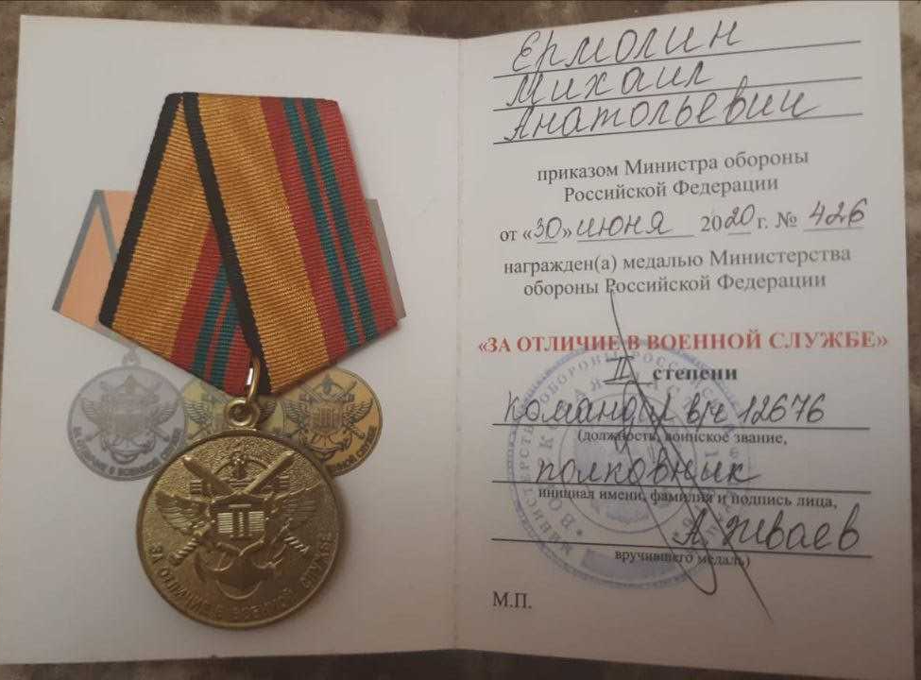
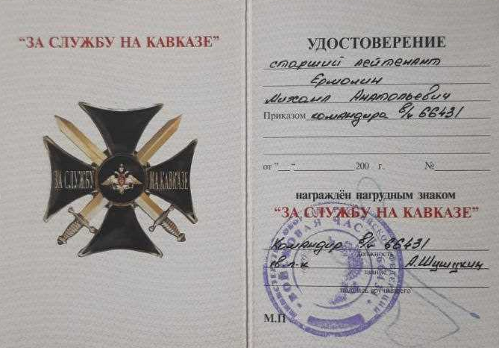
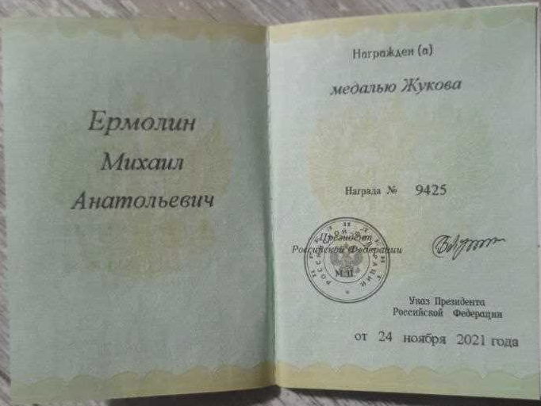
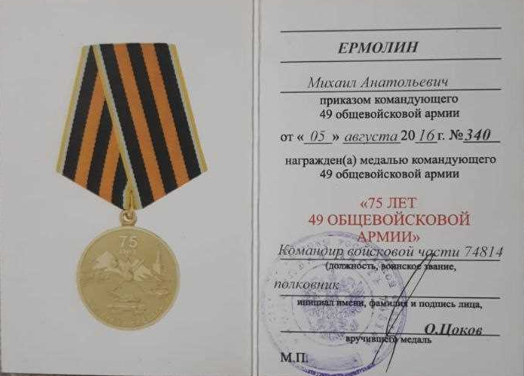
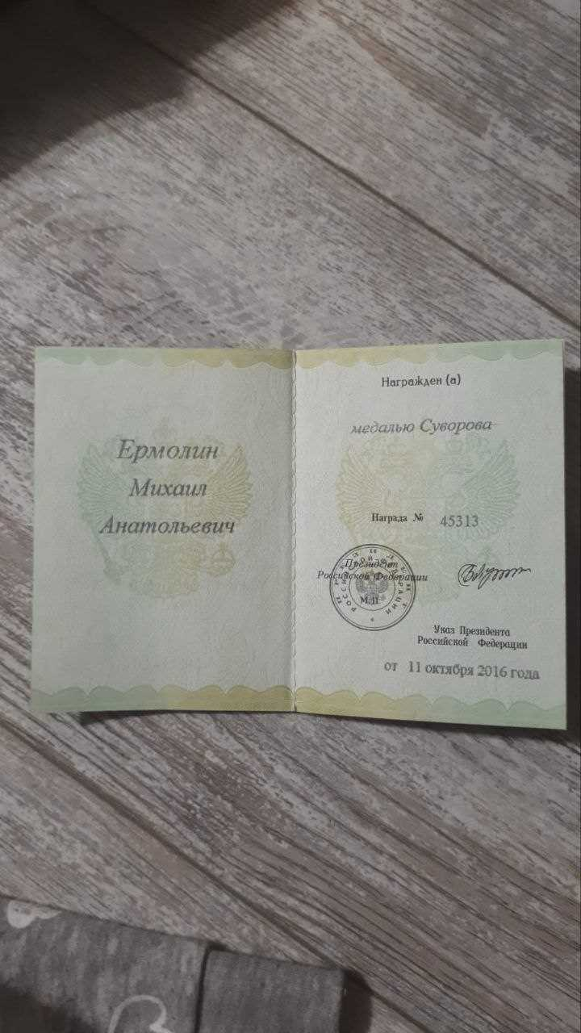
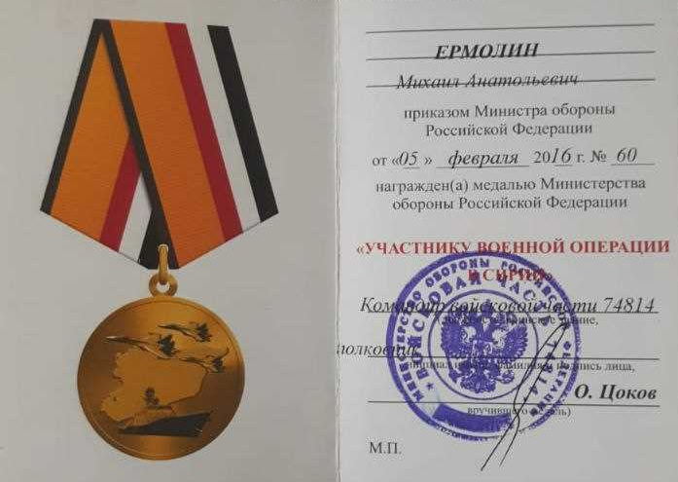
Награды

Slide 15

Работу выполнила: Бельчикова София, командир юнармейского отряда «Лидеры» имени Кавалера ордена Мужества подполковника Ермолина Михаила Анатольевича
МБОУ «Гимназия N125»
Советского района г.Казани
Руководитель отряда: Колколова Светлана Александровна, педагог дополнительного образования

